Slide 1


Название конкурса: Всероссийский с международным участием конкурс мультимедийных презентаций «Мир мультимедиа»
Название работы: Кроссворд “Угадай какая эмоция”
(возраст 6-8 лет)
ФИО: Левина Жанна Викторовна
Место работы: Казенное общеобразовательное учреждение Ханты-Мансийского автономного округа-Югры «Сургутская школа – детский сад для обучающихся с ограниченными возможностями здоровья»
Должность: педагог-психолог
Квалификация: высшая
Город: Сургут

Slide 2




Казенное общеобразовательное учреждение Ханты-Мансийского автономного округа-Югры «Сургутская школа – детский сад для обучающихся с ограниченными возможностями здоровья»
Кроссворд
«Угадай какая эмоция»
Левина Ж.В.,
педагог-психолог
г. Сургут

Slide 3
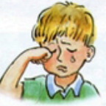
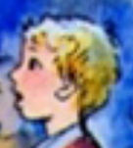
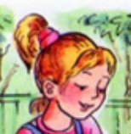
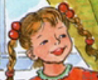

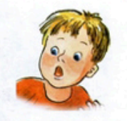
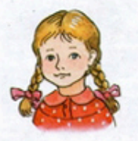
Угадай эмоцию
1
3
5
6
2
4
7

Slide 4
Угадай эмоцию
1
3
5
6
г
2
р
у
4
7
с
т
ь
1. Все ребята во дворе весело играют.
Только Гном болеет дома, он с утра скучает.

Slide 5
Угадай эмоцию
1
3
5
6
г
2
р
з
у
л
4
7
с
о
т
с
2. Целый день он хмурит брови и грозит всем кулаком.
Да, сегодня Гном не в духе – навестим его потом.
ь
т
ь

Slide 6
Угадай эмоцию
1
3
5
6
г
2
р
р
з
а
у
л
д
4
7
с
о
о
т
с
с
3. У него сегодня День рожденья и подарков от друзей не счесть:
книжки, сладости, игрушки, даже шар воздушный есть!
ь
т
т
ь
ь

Slide 7
Угадай эмоцию
1
3
5
6
г
2
р
р
з
а
у
л
д
4
7
с
о
о
с
т
с
с
т
ь
т
т
р
4. Ночь пришла, и в темноте тени движутся везде.
Гном забрался под кровать - спрятался и стал дрожать.
ь
ь
а
х

Slide 8
Угадай эмоцию
1
3
5
6
г
2
р
у
р
з
а
д
у
л
д
и
4
7
с
о
о
с
в
т
с
с
т
л
ь
т
т
р
е
5. Гном зимой поймал снежинку, подобрал на горке льдинку.
Прибежал домой и - ах! Лишь вода была в руках.
ь
ь
а
н
х
и
е

Slide 9
Угадай эмоцию
1
3
5
6
г
2
р
у
и
р
з
а
д
н
у
л
д
и
т
4
7
с
о
о
с
в
е
т
с
с
т
л
р
6. Говорят, что на поляну приземлились марсиане.
Гном спешит увидеть сам: кто же там и что же там?
ь
т
т
р
е
е
ь
ь
а
н
с
х
и
е

Slide 10
Угадай эмоцию
1
3
5
6
г
2
р
у
и
р
з
а
д
н
у
л
д
и
т
4
7
с
п
о
к
о
й
с
т
в
и
е
т
с
с
т
л
р
ь
т
т
р
е
е
7. Вечер. В доме тихо-тихо, только тикают часы.
Гном сидит на кресле, дремлет, а вокруг витают сны.
ь
ь
а
н
с
х
и
е

Slide 11
Использованные материалы
Вильшанская А.Д. Я и мои чувства, настроение, эмоции. Дидактические карточки-картинки. - М.: Школьная пресса, 2013. – 60с.

